Slide 2
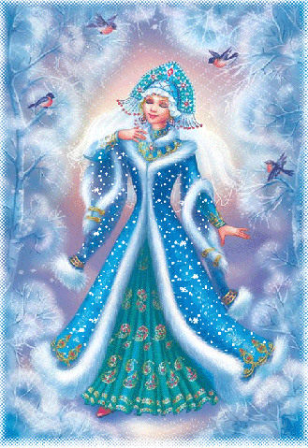
СНЕГ ИДЁТ,
ПОД БЕЛОЙ ВАТОЙ
СКРЫЛИСЬ УЛИЦЫ, ДОМА.
РАДЫ СНЕГУ ВСЕ РЕБЯТА,
СНОВА К НАМ ПРИШЛА…

Slide 3
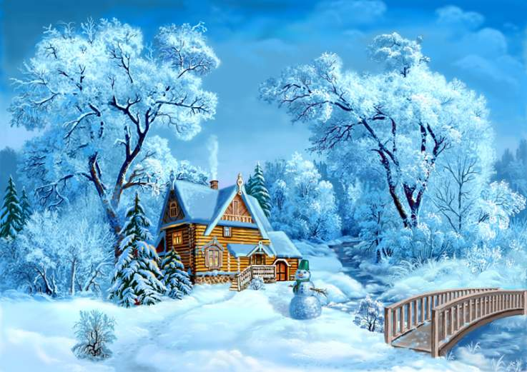
ДЕКАБРЬ
Дни его всех дней короче,
Всех ночей длиннее ночи.
На полях и на луга
До весны легли снега.
Только месяц наш пройдёт,
Мы встречаем Новый год.
Декабрь год кончает, зиму начинает. В декабре
зима стелет белые холсты , а мороз через реки
наводит мосты.
22 декабря – самый короткий день в году, день
зимнего солнцестояния.

Slide 4
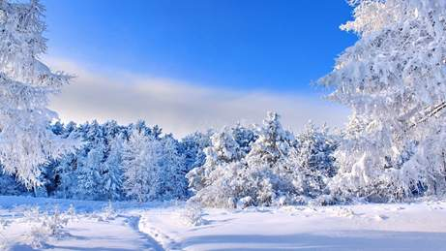
ЯНВАРЬ
Середина зимы - январь. Трещат крещенские морозы. Небосвод ясный и чистый, снег слепит глаза от яркого солнечного света. Чем ярче солнце, тем холодней день. Январь это самый зимний месяц, на который приходится полное спокойствие и безмятежность природы, которая отдыхает и набирается сил на предстоящий плодородный год под толстым слоем выпавшего еще с прошлого месяца снега. Температура ровная без резких скачков.

Slide 5
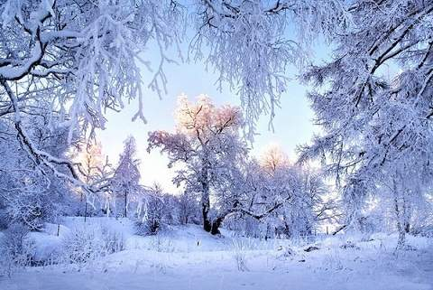
Январь плавно перетекает в стуженный месяц февраль, начало которого часто характеризуется метелями и вьюгами с сильными порывами леденящего ветра.
ФЕВРАЛЬ

Slide 6
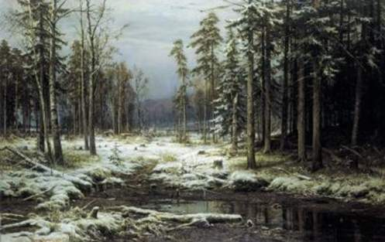
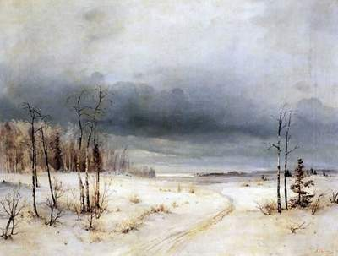
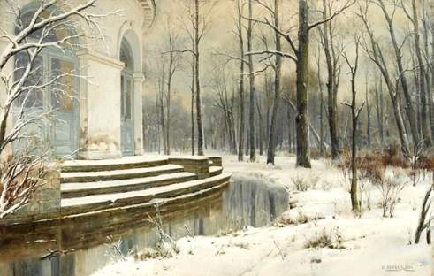
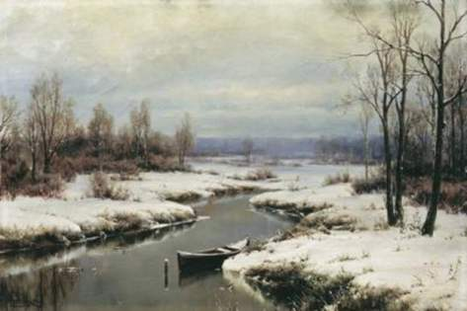
Приметы зимы.
В начале зимы солнце поднимается над горизонтом низко и греет слабо. Небо днём серое, тусклое, нахмуренное

Slide 7
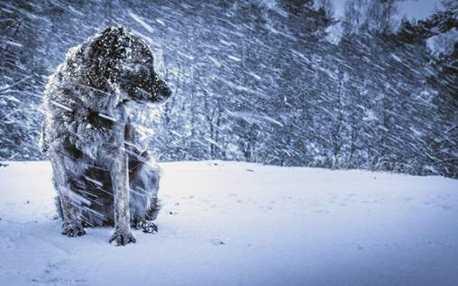
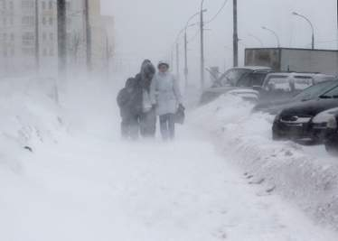
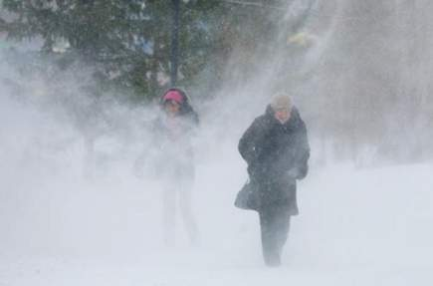
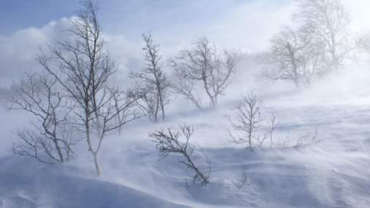
Кто зимой метёт и злится,
Дует, воет и кружится,
Стелет белую постель?
Это – снежная … метель
Метель (метелица) - просто сильный ветер со снегом

Slide 8
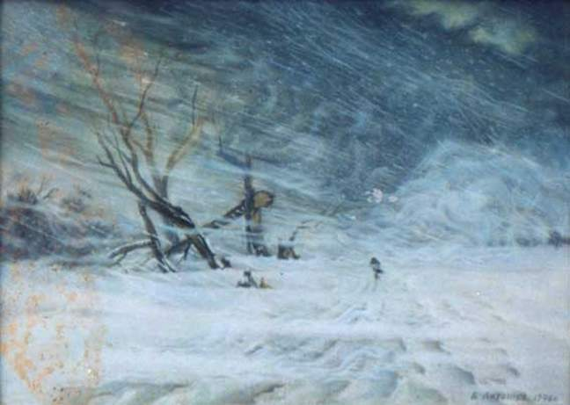
Кружит снег она вдоль улиц,
Словно перья белых куриц,
Зимушки-зимы подруга,
Северная гостья - … вьюга
Вьюга - снежная буря, когда сила ветра может быть разрушительной (снежные вихри, очень плохая видимость)

Slide 9
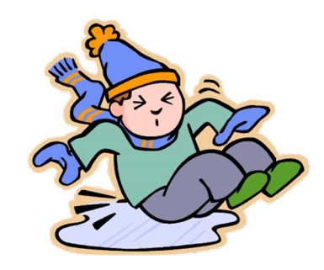
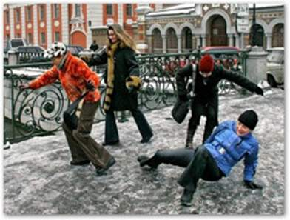
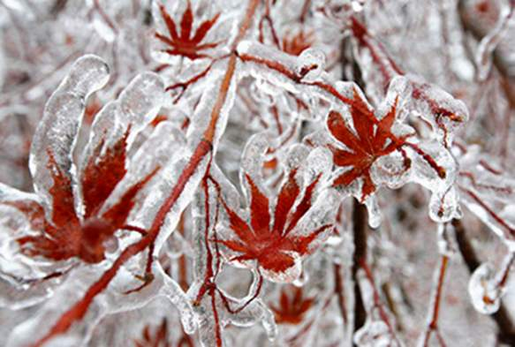
Гололедица.
Не идётся и не едется,
Потому что гололедица.
Но зато отлично падается!
Почему ж никто не радуется?
Гололёд

Slide 10
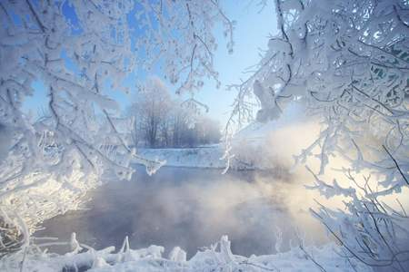
Время от времени на небе устанавливается яркая безоблачная погода, солнце уже чаще и ярче светит, но пригревать оно начнет только с середины февраля.

Slide 11
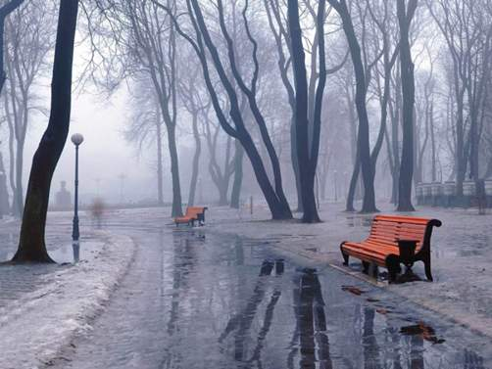
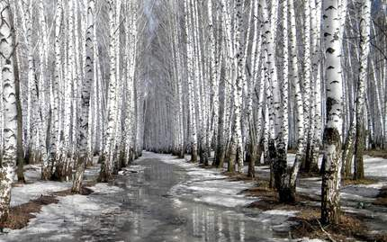
Снегопады и морозы чередуются с оттепелями.

Slide 12
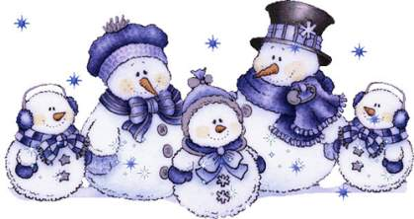
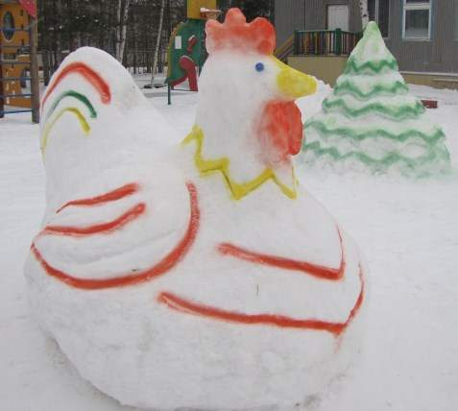
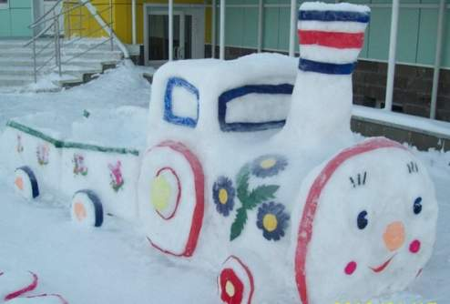
Во время оттепели температура воздуха поднимается до 0º, снег становится влажным и липким.

Slide 13
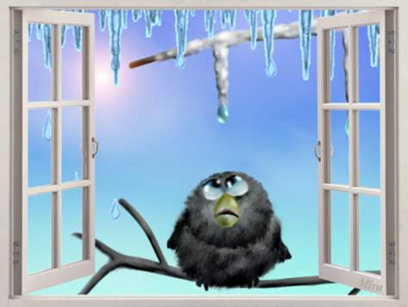
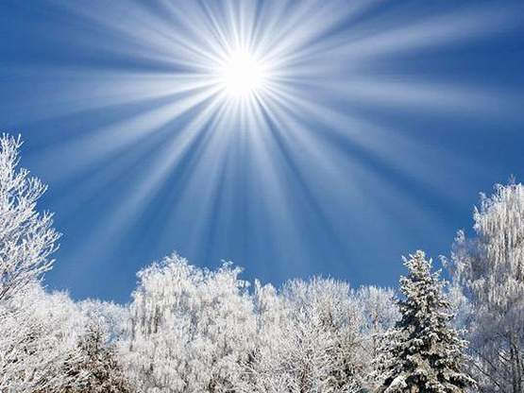
К концу зимы Солнце поднимается выше и греет сильнее. День становится на– много длиннее. В солнечный день снег на крышах тает, начинается капель.

Slide 14
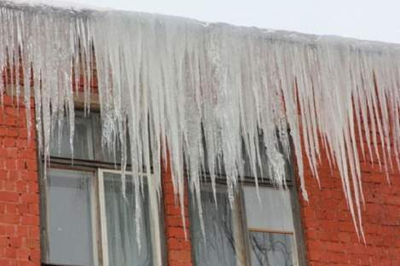
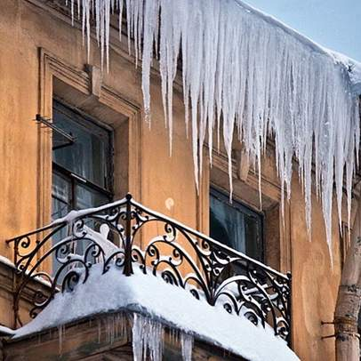
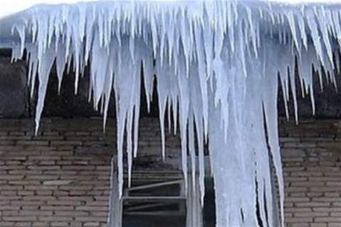
Натекая друг на друга и замерзая в холодном воздухе, капли растаявшего снега образуют красивые ледяные сосульки.
Зацепилась за карниз,
Головой свисает вниз.
Акробатка – крохотулька,
Зимний леденец – сосулька

Slide 15
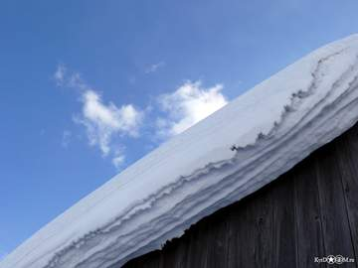
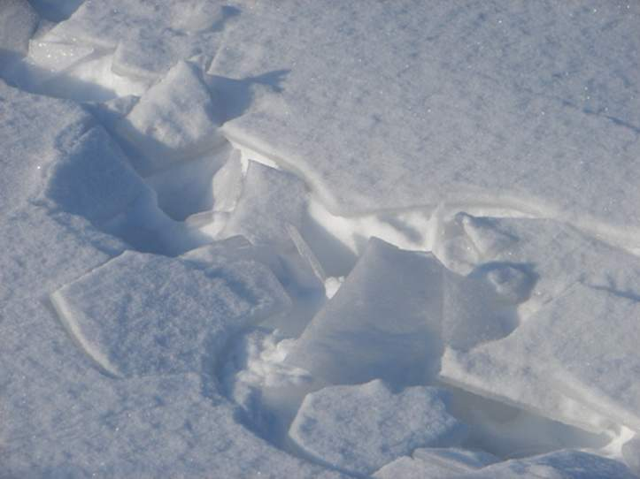
Снег тускнеет, становится серым и рыхлым. Подтаявший на солнце снег за ночь смерзается в ледяную корку – наст.

Slide 16
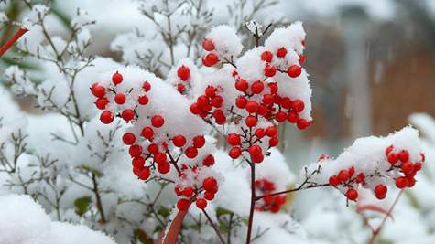
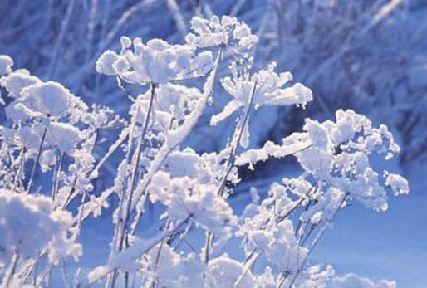
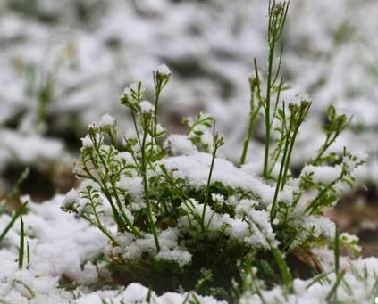
Растения зимой

Slide 17
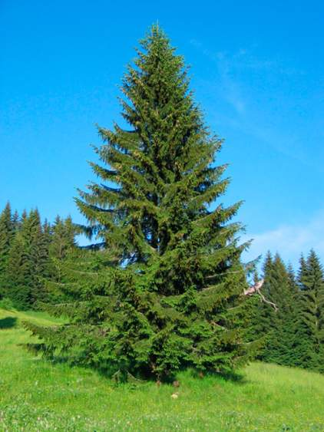
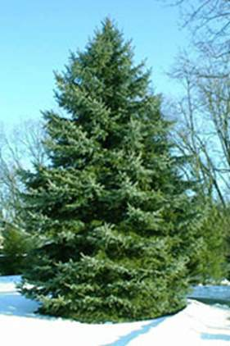
Как зимуют разные растения?
Ель и сосна сбрасывают хвоинки постепенно, поэтому всю зиму стоят зелёными.
Ёлка зимой и летом всегда зеленая.

Slide 18
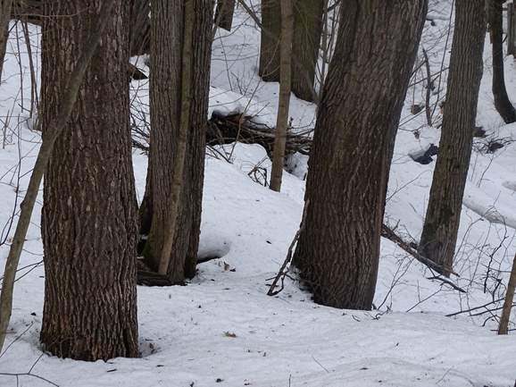
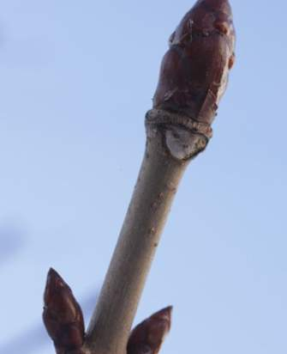
Стволы и ветви деревьев и кустарников благодаря толстой коре не боятся зимнего холода. А их почки надёжно защищены от морозов плотными кожистыми чешуями .

Slide 19
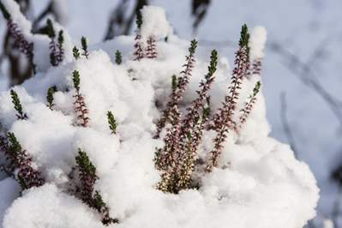
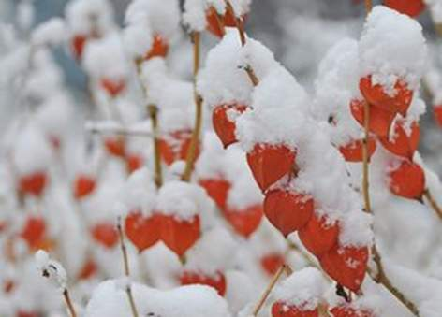
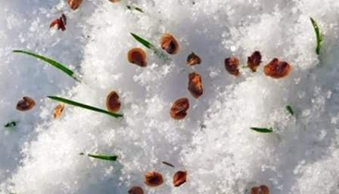
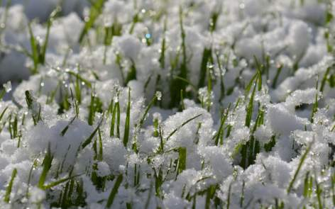
Снеговой покров защищает созревшие летом и осенью семена. На следующий год из них вырастут новые растения.

Slide 20
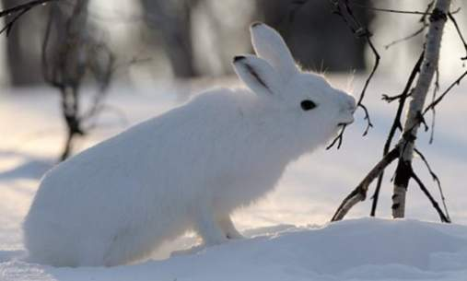
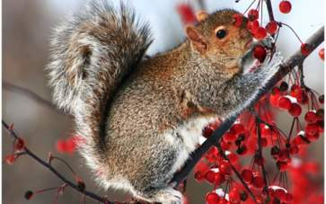
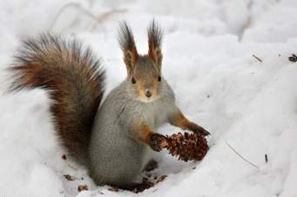
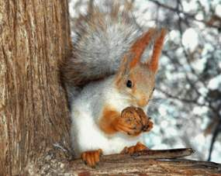
КАК ЗИМУЮТ ЗВЕРИ
От лютой зимней стужи зверей спасает пушистая тёплая шерсть. Не страшен им и голод. Заяц кормится веточками деревьев, гложет кору с их стволов.
Зимой белка живет в дупле или гнезде. Устраивает там подстилку из сухой травы, мха, шерстинок. В гнезде тепло. В холодную погоду она много спит. В пищу использует грибы, нанизанные ею на сучки деревьев, желуди, ягоды, орехи. Питается и семенами еловых шишек.

Slide 21
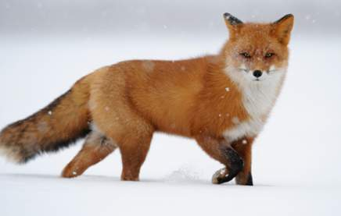
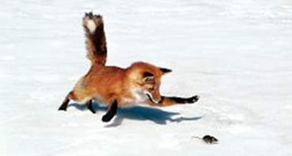
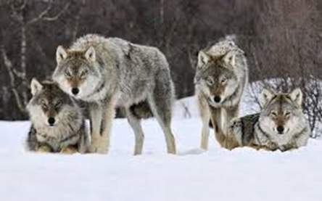
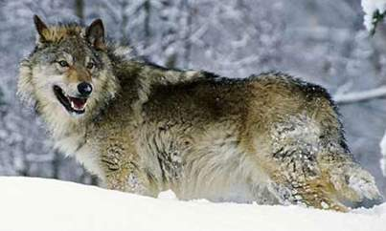
Лиса тщательно обнюхивает снег. У неё острый нюх , зрение и слух. Она слышит малейший писк мыши под снегом. Чтобы быть сытой, она должна съесть за день до 20 мышей.
Основная пища волков– зайцы, мелкие грызуны, птицы, а также домашние животные.

Slide 22
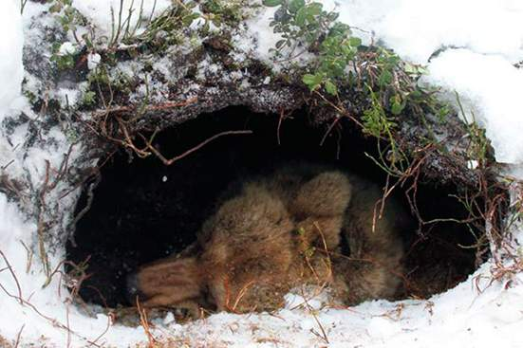
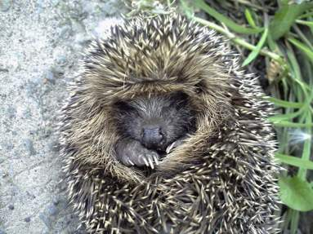
Медвежьего корма в лесу нет. Но медведь неплохо устроился: спит всю зиму в берлоге и ничего не ест. Живёт он за счёт жира, который накопил в своём теле ещё летом и осенью.
В спячку впадают также ежи, сурки, летучие мыши. В это время жизнь в организме чуть теплица – температура тела опускается до четырёх градусов.

Slide 23
КАК ЗИМУЮТ ПТИЦЫ .
Многие птицы с наступлением холодов улетают на юг. Это перелетные птицы.
зяблик
чайка
соловей
аист
удод
Скворец
лебедь
кукушка
ласточка
журавль

Slide 24
А есть "зимующие птицы", которые живут с нами летом и остаются жить рядом с нами и зимой.
голубь
воробей
дятел
сова
синица
ворона
сорока

Slide 25
Но есть и такие, что прилетают к нам только зимой. Это птицы - гости, их ещё называют "кочующими". Кочующие птицы прилетают к нам зимой с далёкого холодного севера. Наши зимние гости - это чечётки, свиристели, клёсты, снегири. В их родных краях зимой такой мороз и стужа, что им кажется, что у нас тепло! Да и корм у нас есть!
снегирь
свиристель
поползень
клёст
чечётка

Slide 26
СДЕЛАЙ СВОЮ КОРМУШКУ!
За наших воробышков, галок, синиц.
Ведь очень уж холодно в воздухе им!
Поможем ли мы беззащитным таким?
Поможем! Их надо кормить и тогда
Им будет легко пережить холода!
Морозы жестокие в этом году.
Тревожно за яблоньку в нашем саду.
Тревожно за Жучку: в её конуре
Такой же морозище, как во дворе.
Но больше всего беспокойно за птиц,

Slide 27
КАК ЗИМУЮТ РЫБЫ
Трудно бывает зимой рыбам. Воздух не проходит через лёд в воду. Поэтому зимой во льду проделывают проруби. Чтобы вода в проруби быстро не замерзала, в неё кладут пучки соломы и сверху присыпают снегом.

Slide 28
КАК ЗИМУЮТ НАСЕКОМЫЕ
С наступлением осени количество насекомых в природе уменьшается, а зимой они совсем исчезают. Насекомые уходят на зимовку, находя для этого самые укромные места, способные защитить их от зимней стужи. Муравьи осенью уходят в глубь муравейника. Кроме самих муравьёв в их большом доме зимуют и другие квартиранты: различные жучки, пауки, личинки.

Slide 29
Зимующие бабочки забиваются в укромные места – в дупла деревьев, под отставшую от стволов кору, на чердаки домов. Но так зимуют не все бабочки. Многие переживают зиму в стадии яйца, гусеницы или куколки
Осы, шмели забираются в укромные места: трухлявые пни, под стволы упавших деревьев. Именно там их можно найти зимой.

Slide 30
Зима -пора для забав.
Саньке – санки,
Лизе – лыжи,
Кольке — клюшки и коньки.
Наступили для детишек
Благодатные деньки.

Slide 31
Снег да метели,
Смех да веселье,
Лыжи да коньки,
Пожалуйте, пожалуйте
Играть в снежки !

Slide 32
Лепим мы снеговика ,
Крутим гладкие бока!
Эй! Ребята! С ним дружите,
Нос - морковку подарите!
Если прочь отступит стужа,
Он растает – будет лужа...
Но пока стоит на месте
И доволен, что мы вместе!

Slide 33
Чтоб зимою не скучать,
Надо всем коньки достать
И на лёд! Вперёд, вперёд,
Отправляемся в полёт!
Разбежались, покатились,
Осторожно покружились.
Сила, счастье , красота,
И паденья не беда!

Slide 34
По снежку на санках дети
Мчатся с горки, словно ветер.
Кто боится в снег свалиться —
Пусть на санки не садится.

Slide 35
В зимний день я не скучаю:
Быстро лыжи надеваю,
В руки я беру две палки,
С ветерком играю в салки!

Slide 36
Что надевают зимой?
Злой на улице мороз.
Пальцы греются в перчатке.
В воротник зарылся нос.
Голова укрылась в..
Пушистая, а не зверь.
Греет, а не печка.
Чтоб не мерзнуть,
Пять ребят,
В печке вязанной сидят.
Его повяжут мне на шею,
И я уже не заболею.
Закутавшись в него до носа,
Я не боюсь теперь мороза.
Снег на улице, мороз!
Что одеть мне? Вот вопрос.
Босоножки не годятся,
Будут все вокруг смеяться.
Чтобы не замёрзли ножки,
Надо что одеть?…

Slide 37
Игра «Четвёртый лишний»

Slide 38
Игра «Четвёртый лишний»

Slide 39
Игра «Четвёртый лишний»

Slide 40
Игра «Четвёртый лишний»

Slide 41
Какой праздник в декабре самый главный?
Этот праздник любит каждый,
Этот праздник каждый ждет,
Для детей он самый важный,
А зовется — Новый год!
Будет елка наша яркой,
В разноцветной мишуре,
Принесет Мороз подарки
И подарит детворе!

